Slide 1


FabriKri :
application MERN pour la location d’ objets
Présenté par : Akram Mouloud CHOUGARA

Slide 2
FabriKri :
02
01
Fonctionnalités
03
Plan de la présenation
Problématique
&
Solution
Plannification
application MERN pour la location d’ objets
Présenté par : Akram Mouloud CHOUGARA
04
Conception
06
Conclusion
05
Technologies

Slide 3

Plan de la présenation
01
02
03
Fonctionnalités
Plannification
Problématique
&
Solution
04
05
06
Conception
Technologies
Conclusion

Slide 4


Problématique

Slide 5
Problématique

Slide 6

La solution que propose notre application
L'objectif de FabriKri est de permettre aux utilisateurs de trouver et de louer du matériel et des objets pour une durée déterminée afin de répondre à leurs besoins temporaires

Slide 7
La solution que propose notre application
Fonctionnalités
O
R
Objets
permettre aux utilisateurs de gérer leurs objets
Recherche
permettre aux utilisateurs de rechercher des objets disponibles à la location.
L'objectif de FabriKri est de permettre aux utilisateurs de trouver et de louer du matériel et des objets pour une durée déterminée afin de répondre à leurs besoins temporaires sans avoir l’obligation d’acheter;
I
C
C
Inscription
Catégories
permettre aux utilisateurs de créer un compte pour accéder à l'application.
Commentaire
permettre aux utilisateurs de consulter toutes les catégories
permettre aux utilisateurs de laisser des évaluations sur les objets.

Slide 8
Fonctionnalités
R
O
Recherche
Objets
permettre aux utilisateurs de rechercher des objets disponibles à la location.
I
permettre aux utilisateurs de gérer leurs objets
Inscription
C
C
permettre aux utilisateurs de créer un compte pour accéder à l'application.
Catégories
Commentaire
permettre aux utilisateurs de consulter toutes les catégories
permettre aux utilisateurs de laisser des évaluations sur les objets.

Slide 9

Plannification du travail
Maquettage & Designing
Développement Frontend
D
2 semaines
3 semaines
F
Cahier des charges & Conception
Liaison, Testing & Débogage
2 semaines
1 semaine
Développement Backend
3 semaines

Slide 10
Conception
Trois (3) Diagrammes de séquence
Un Diagramme de classe
Trois (3) Diagrammes de cas d’utilisation
Un Diagramme d’activité

Slide 11
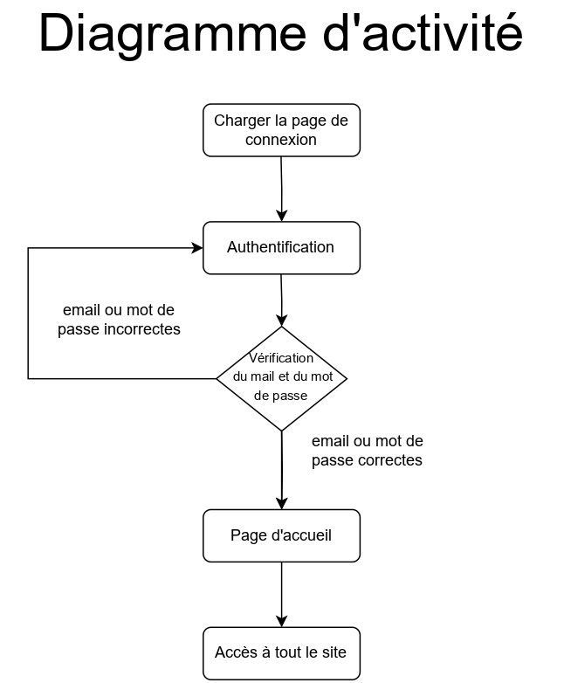

Slide 12
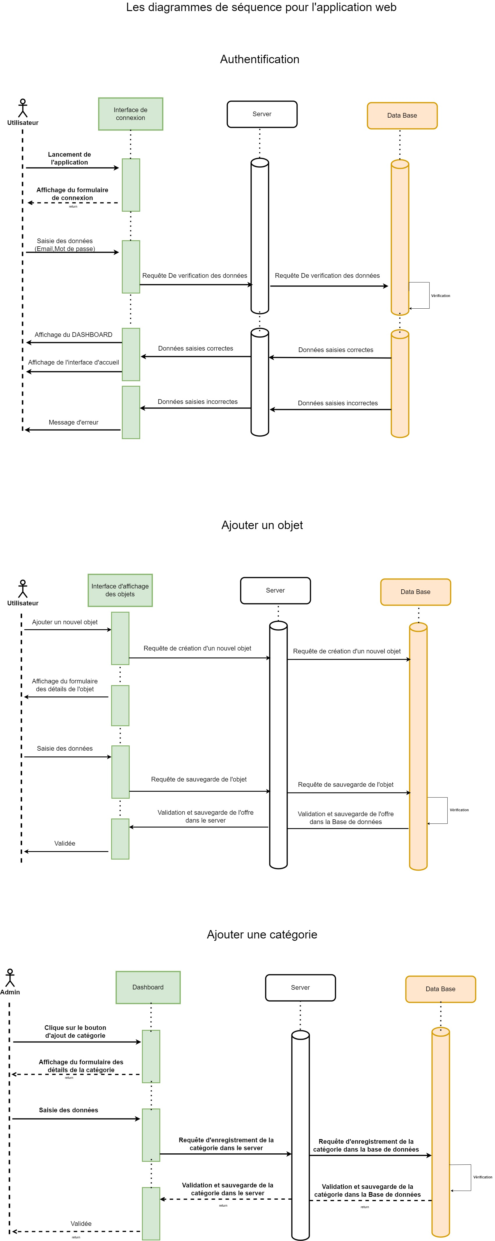

Slide 13
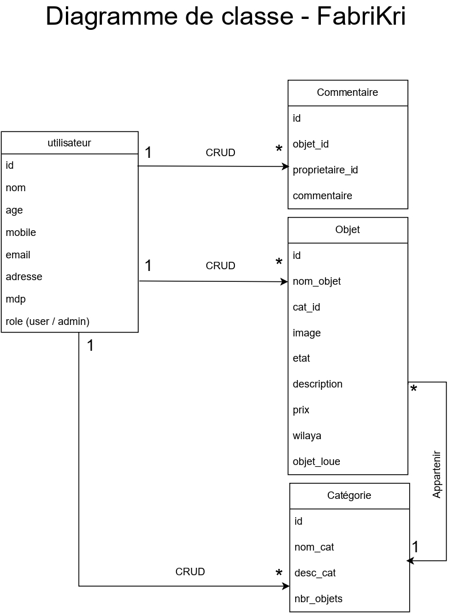

Slide 14

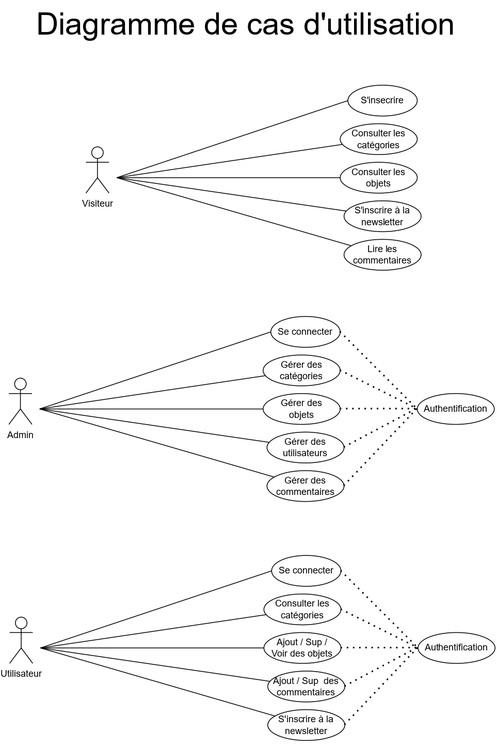




Slide 15
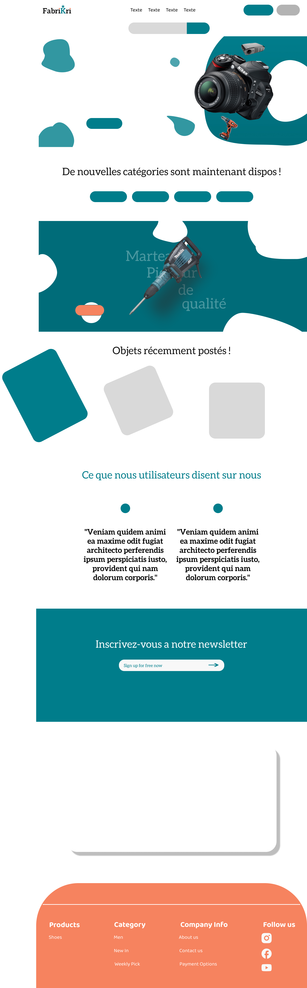


Technologies (Outils de gestion)
UX / UI

Slide 16



Technologies (Design & Maquettage)
UX / UI

Slide 17


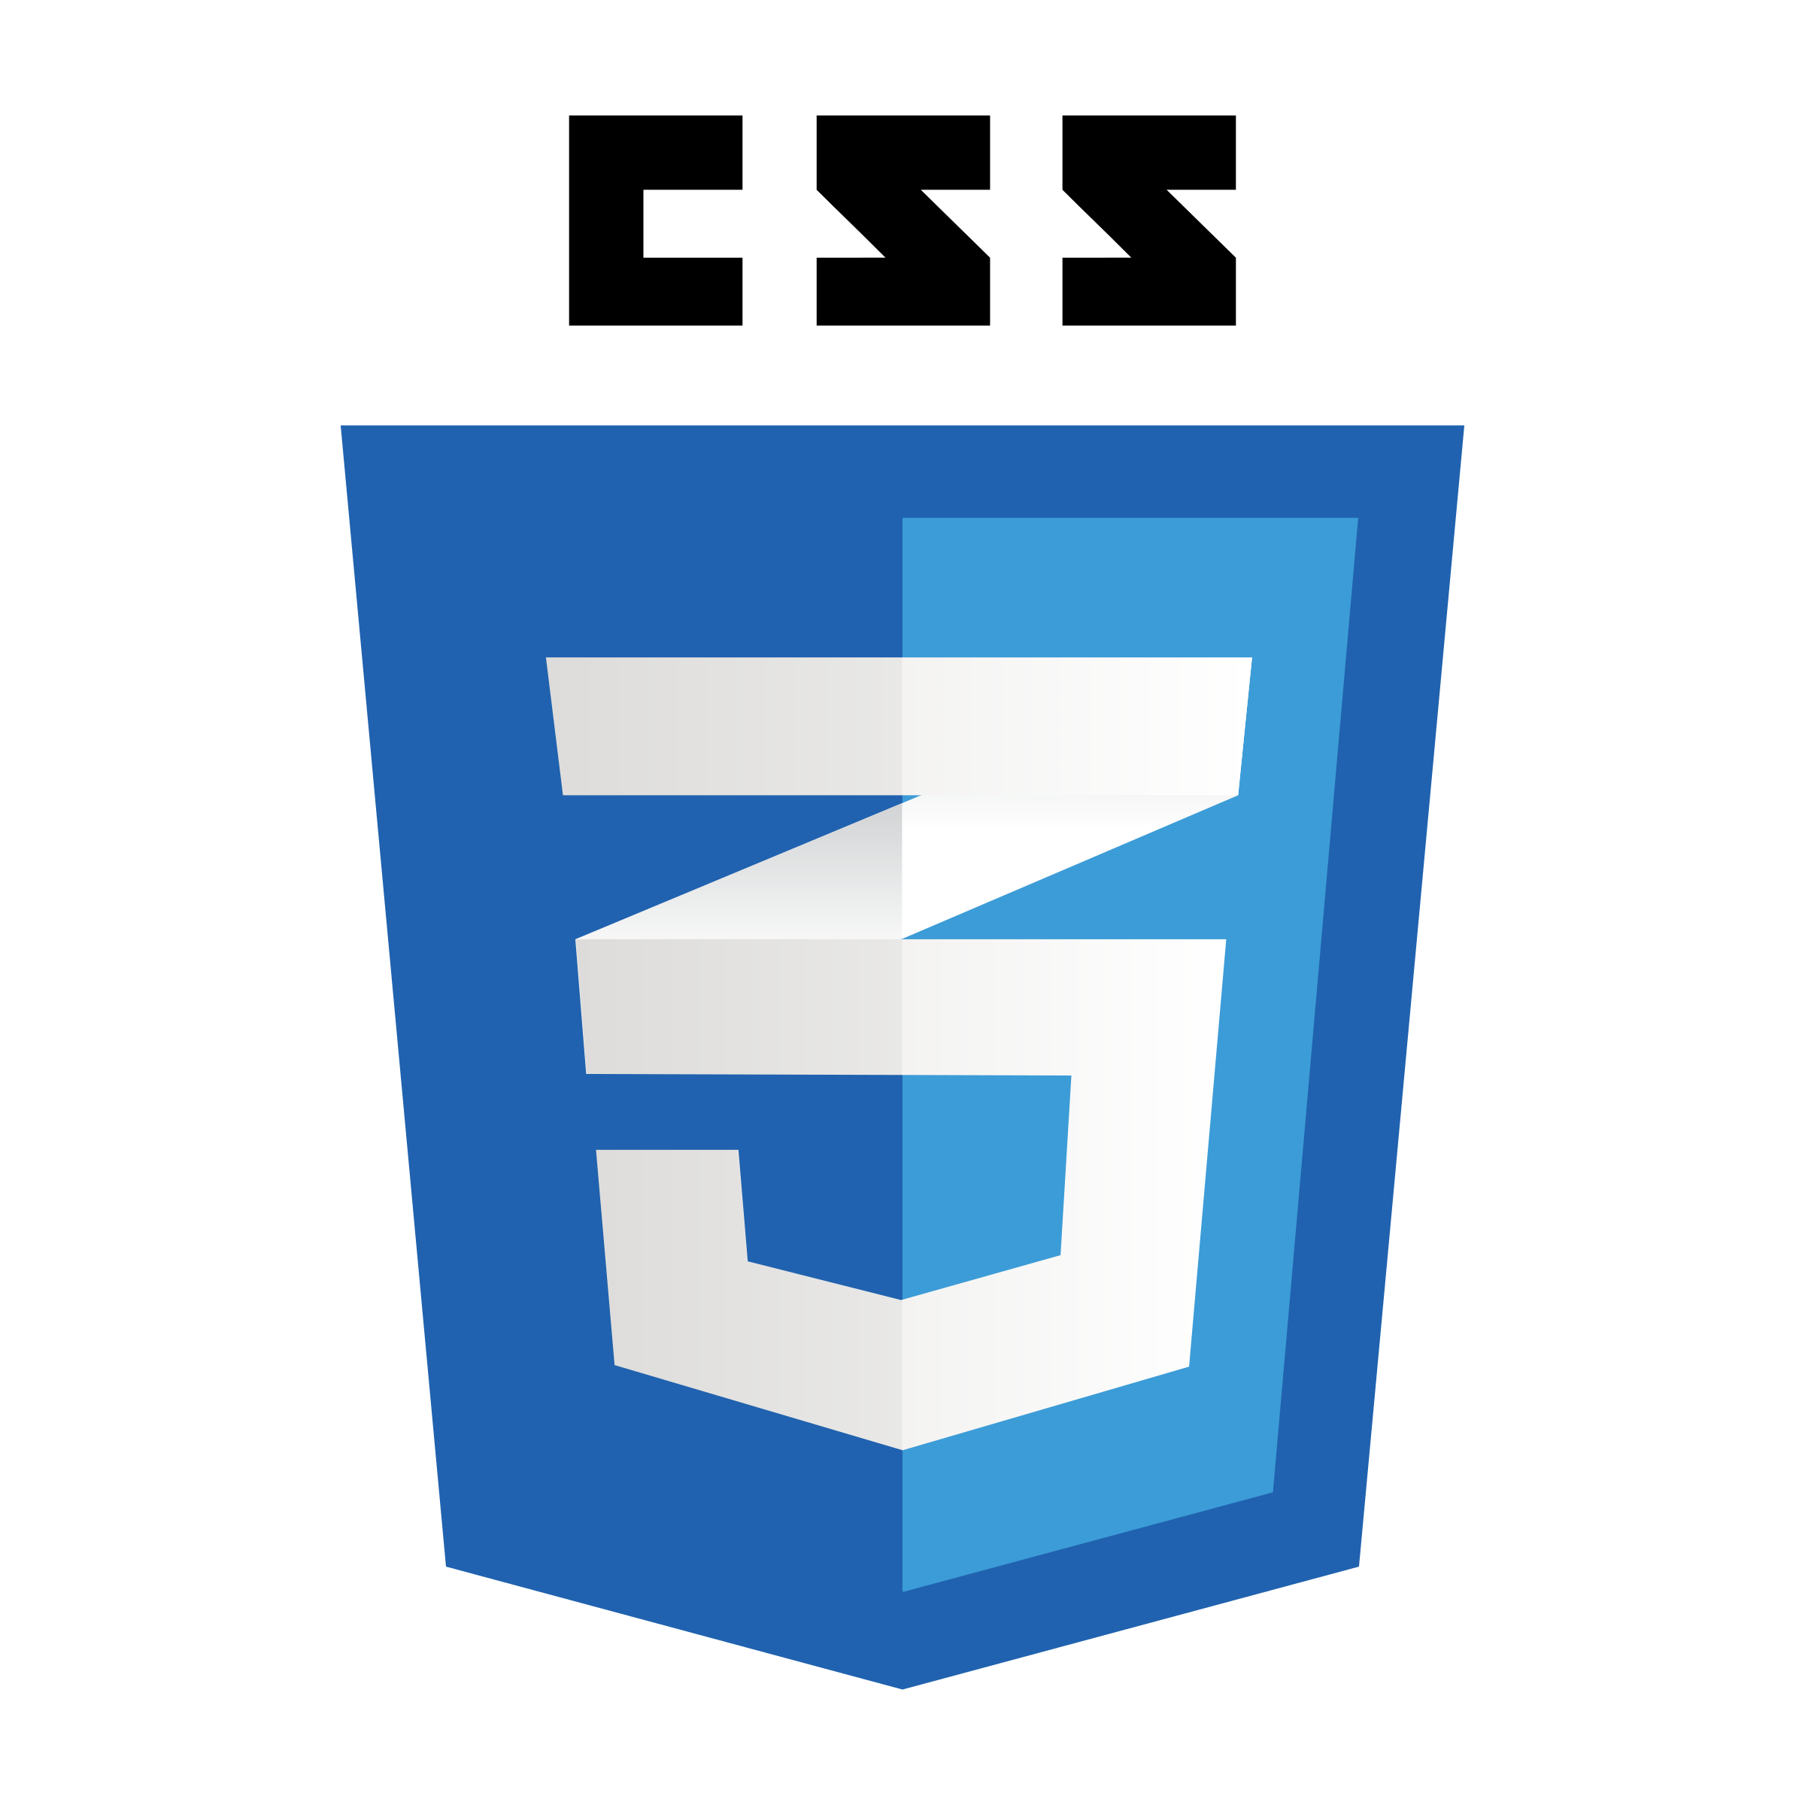
Technologies (Backend)

Slide 18

Technologies (Frontend)

Slide 19
Technologies (DataBase)
Conclusion
En conclusion, FabriKri offre une solution concrète face aux problèmes économiques actuels, notamment les coûts élevés, l'inflation des prix et le faible pouvoir d'achat. Elle vise à permettre à chacun d'accéder à des objets de qualité sans être entravé par des contraintes financières.

Slide 20
Conclusion
En conclusion, FabriKri offre une solution concrète face aux problèmes économiques actuels, notamment les coûts élevés, l'inflation des prix et le faible pouvoir d'achat. Elle vise à permettre à chacun d'accéder à des objets de qualité sans être entravé par des contraintes financières.
Merci pour votre attention !

Slide 21
Merci pour votre attention !

